Slide 1
স্বাগতম
Shaheen Ahmed
Shaheen Ahmed, Asst Teacher, Singraoli GPS, Biswanath, Sylhet, Mob: 01712332117, E-mail: shaheen332117@gmail.com

Slide 2
পরিচিতি
Shaheen Ahmed
শ্রেণিঃ প্রথম
শাহীন আহমদ
বিষয়ঃ প্রাথমিক গণিত
সহকারি শিক্ষক
অধ্যায়ঃ ৮ (বিয়োগের ধারনা)
সিংরাওলী সঃ প্রাঃ বিদ্যালয়
পাঠঃ ৮.১ বিয়োগ
বিশ্বনাথ, সিলেট
Shaheen Ahmed, Asst Teacher, Singraoli GPS, Biswanath, Sylhet, Mob: 01712332117, E-mail: shaheen332117@gmail.com

Slide 3
Shaheen Ahmed
৪ টি পাখি
৩ টি পাখি
গাছে কয়টি পাখি আছে?
কয়টি পাখি উড়ে গেল?
৭ টি পাখি
উড়ে যাওয়ার পর কয়টি পাখি অবশিষ্ট থাকল?
Shaheen Ahmed, Asst Teacher, Singraoli GPS, Biswanath, Sylhet, Mob: 01712332117, E-mail: shaheen332117@gmail.com

Slide 4
Shaheen Ahmed
আমাদের আজকের পাঠ...
বিয়োগ
Shaheen Ahmed, Asst Teacher, Singraoli GPS, Biswanath, Sylhet, Mob: 01712332117, E-mail: shaheen332117@gmail.com

Slide 5
শিখনফল
10.1.1 একগুচ্ছ উপকরণ থেকে কয়েকটি উপকরণ বাদ দিলে কয়টি
থাকে তা বলতে পারবে ।
Shaheen Ahmed
10.1.২ একগুচ্ছ উপকরণ থেকে কয়েকটি বাদ দিলে কয়টি থাকে
তা সংখ্যায় বলতে ও লিখতে পারবে ।
১০.১.৩ উপকরণের সাহায্যে সংখ্যার যোগ করে প্রতীকের মাধ্যমে
প্রকাশ করতে পারবে ।
১০.1.৪ ‘-’ বিয়োগ চিহ্নটি বলতে পারবে ।
Shaheen Ahmed, Asst Teacher, Singraoli GPS, Biswanath, Sylhet, Mob: 01712332117, E-mail: shaheen332117@gmail.com

Slide 6
Shaheen Ahmed
বাস্তব উপকরণ যেমন– মার্বেল এবং কাঠির মাধ্যমে বিয়োগের ধারনা দেব।
Shaheen Ahmed, Asst Teacher, Singraoli GPS, Biswanath, Sylhet, Mob: 01712332117, E-mail: shaheen332117@gmail.com

Slide 7
Shaheen Ahmed
গাছে কয়টি আম আছে ?
৬ টি আম ।
৩ টি আম ।
৯ টি আম
কয়টি আম গাছ থেকে মাটিতে পড়ে গেল ?
গাছে আর কয়টি আম রইল?
Shaheen Ahmed, Asst Teacher, Singraoli GPS, Biswanath, Sylhet, Mob: 01712332117, E-mail: shaheen332117@gmail.com

Slide 8
৭ টি বেলুন থেকে ৩ টি বেলুন উড়ে গেল। কয়টি বেলুন থাকল?
Shaheen Ahmed
৪
৭
-
৩
=
সাত
তিন
সমান
চার
বিয়োগ
Shaheen Ahmed, Asst Teacher, Singraoli GPS, Biswanath, Sylhet, Mob: 01712332117, E-mail: shaheen332117@gmail.com

Slide 9
Shaheen Ahmed
৫টি থেকে ২ টি সরিয়ে নিলে ৩ টি থাকে
৫
২
৩
পাঁচ
বিয়োগ
দুই
সমান
তিন
Shaheen Ahmed, Asst Teacher, Singraoli GPS, Biswanath, Sylhet, Mob: 01712332117, E-mail: shaheen332117@gmail.com

Slide 10
নিচে ৭ টি মার্বেল আছে
Shaheen Ahmed
২ টি মার্বেল সরিয়ে নিই। কয়টি মার্বেল থাকবে?
গাণিতিক বাক্যে লিখি-
৭ - ২ = ৫
বিয়োগ চিহ্ন
সমান চিহ্ন
Shaheen Ahmed, Asst Teacher, Singraoli GPS, Biswanath, Sylhet, Mob: 01712332117, E-mail: shaheen332117@gmail.com

Slide 11
আরো কয়েকটি ঘর সরিয়ে বুঝার চেষ্টা করি-
Shaheen Ahmed
৭
-
২
=
5
-
1
7
6
=
Shaheen Ahmed, Asst Teacher, Singraoli GPS, Biswanath, Sylhet, Mob: 01712332117, E-mail: shaheen332117@gmail.com
Shaheen Ahmed, Asst Teacher, Singraoli GPS, Biswanath, Sylhet, Mob: 01712332117, E-mail: shaheen332117@gmail.com

Slide 12
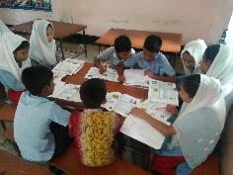
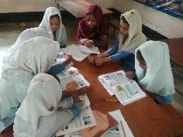
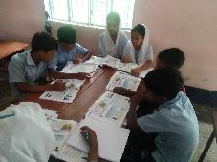
দলীয় কাজ
Shaheen Ahmed
5-3=
1
2
8-4=
2
4
7-2=
5
3
Shaheen Ahmed, Asst Teacher, Singraoli GPS, Biswanath, Sylhet, Mob: 01712332117, E-mail: shaheen332117@gmail.com

Slide 13
৬ টি মগ থেকে ১ টি মগ সরিয়ে নিলে কয়টি থাকে তা দেখি-
Shaheen Ahmed
৬
-
১
5
=
বিয়োগ চিহ্ন
Shaheen Ahmed, Asst Teacher, Singraoli GPS, Biswanath, Sylhet, Mob: 01712332117, E-mail: shaheen332117@gmail.com

Slide 14
ছবি দেখে সংখ্যায় প্রকাশ করি-
Shaheen Ahmed
৫
-
৩
=
২
পাঁচ
বিয়োগ
তিন
সমান
দুই
Shaheen Ahmed, Asst Teacher, Singraoli GPS, Biswanath, Sylhet, Mob: 01712332117, E-mail: shaheen332117@gmail.com

Slide 15
জোড়ায়
কাজ
ছবির বিয়োগকে সংখ্যার মাধ্যমে প্রকাশ কর-
Shaheen Ahmed
৭
১।
৪
৩
৮
২।
২
৬
Shaheen Ahmed, Asst Teacher, Singraoli GPS, Biswanath, Sylhet, Mob: 01712332117, E-mail: shaheen332117@gmail.com

Slide 16
পাঠ্য বইয়ের 39 নং
পৃষ্ঠা খোল
Shaheen Ahmed
Shaheen Ahmed, Asst Teacher, Singraoli GPS, Biswanath, Sylhet, Mob: 01712332117, E-mail: shaheen332117@gmail.com

Slide 17
Shaheen Ahmed
মূল্যায়ন
Shaheen Ahmed, Asst Teacher, Singraoli GPS, Biswanath, Sylhet, Mob: 01712332117, E-mail: shaheen332117@gmail.com

Slide 18
৩
২
২
৪
১
৪
উওর মিলিয়ে নেই
বিয়োগ করি-
Shaheen Ahmed
৬- ৩ =
৫- ১ =
৩- ১ =
৬- ৫ =
৪- ২ =
৮- ৪ =
Shaheen Ahmed, Asst Teacher, Singraoli GPS, Biswanath, Sylhet, Mob: 01712332117, E-mail: shaheen332117@gmail.com

Slide 19
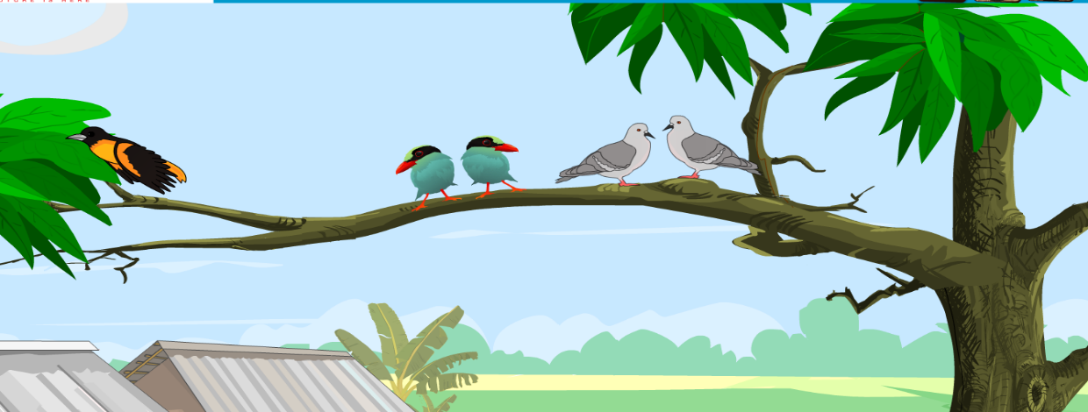
পরিকল্পিত কাজ
ছবি দেখে সমস্যাটি সমাধান করি-
Shaheen Ahmed
একটি গাছে ৫টি পাখি বসেছিল। একটি পাখি উড়ে গেল। কয়টি পাখি গাছে রইল? সমাধানটি বাসা থেকে করে নিয়ে আসবে ।
Shaheen Ahmed, Asst Teacher, Singraoli GPS, Biswanath, Sylhet, Mob: 01712332117, E-mail: shaheen332117@gmail.com

Slide 20
Shaheen Ahmed
ধন্যবাদ সবাইকে
ভালো থেকো সবাই
আগামী ক্লাশে আবার দেখা হবে
Shaheen Ahmed, Asst Teacher, Singraoli GPS, Biswanath, Sylhet, Mob: 01712332117, E-mail: shaheen332117@gmail.com

